Slide 1
Шифровальщик
Просто интересный проект

Slide 2
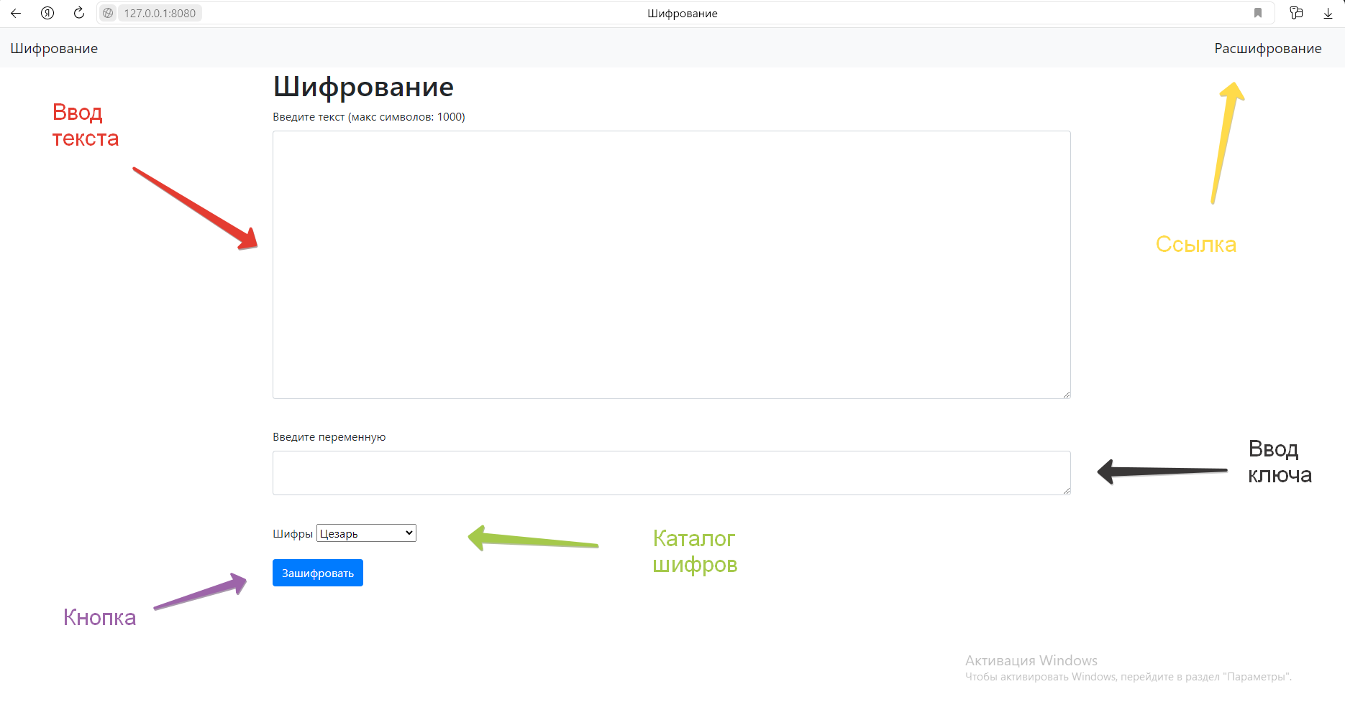
Шифрование
Шифрование состоит из: поля для ввода текста , поля для ввода переменной, Каталога шифров и Кнопки. А также ссылки на другую страницу.

Slide 3
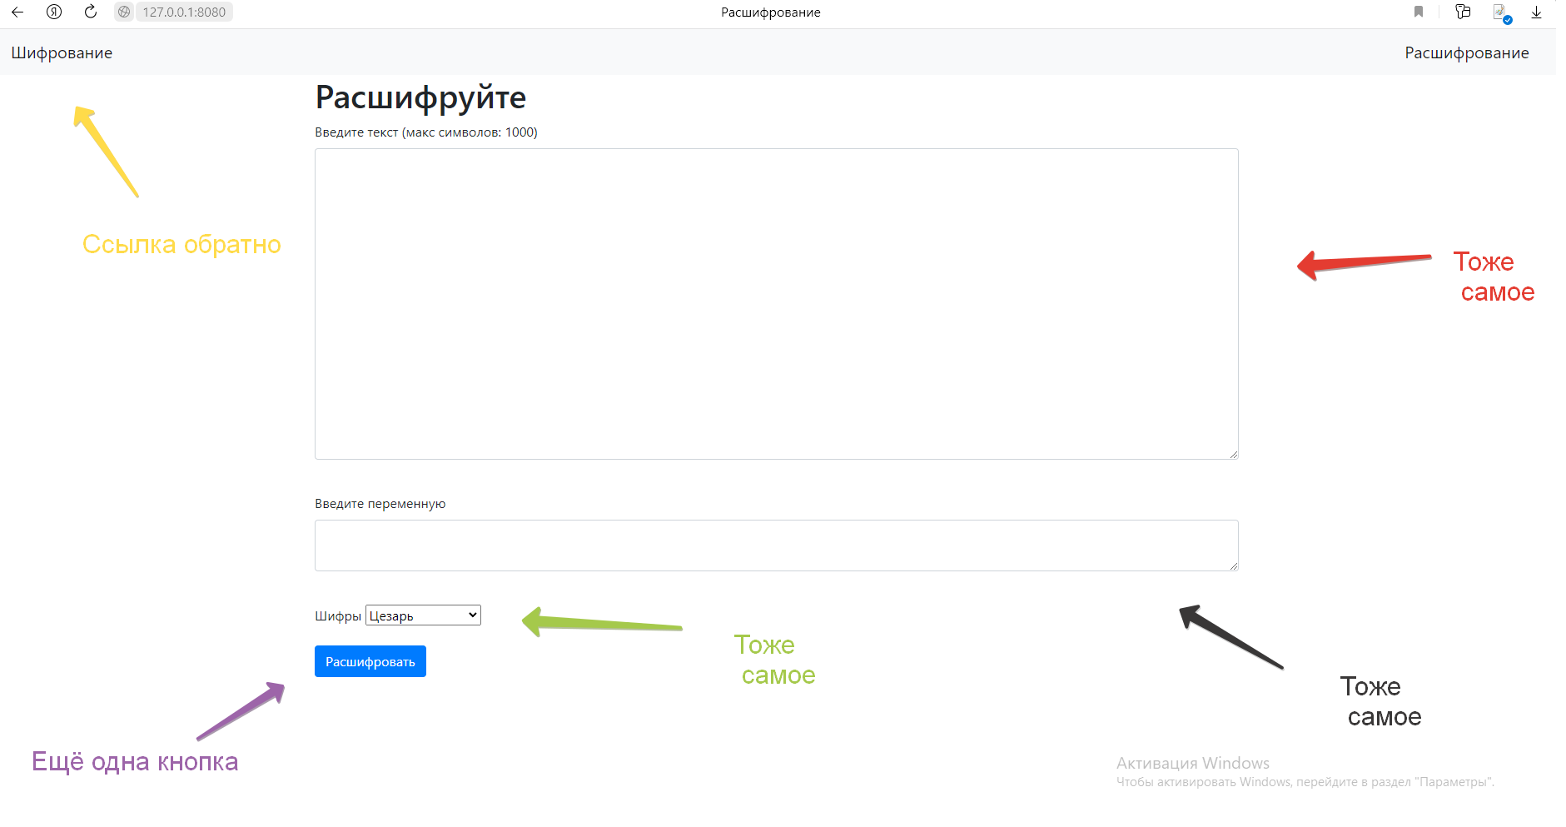
Расшифровка
Расшифровка -- это почти тоже самое что и шифрование, только наоборот.
Для успешной расшифровки важно выбрать необходимый шифр и ключ.

Slide 4
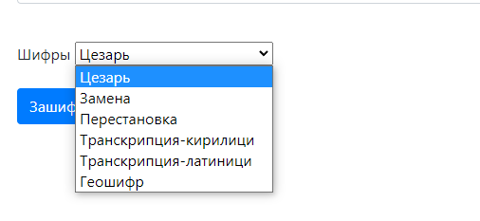
О шифрах
Всего в программе 6 шифров.
Все они работают только с текстом. Также некоторым из них для роботы нужны ключи. Для Цезаря и Перестановки это числа а для Геошифра название города.
Некоторые шифры работают только с 1 алфавитом.

